Slide 1

УПРАВЛЕНЧЕСКИЙ ИНТЕНСИВ
Оценка результативности работы на предмет соответствия требованиям ФГОС и ФОП ДО
Бережнова Ольга Владимировна, кандидат филологических наук,
доцент, руководитель кафедры развития образовательных систем
БУ ОО ДПО «Институт развития образования»; Почетный Наставник РФ
- федеральный эксперт, член Президиума федерального экспертного совета Всероссийской общественной организации «Воспитатели России»;
- федеральный эксперт программ дополнительного профессионального образования;
эксперт Всероссийского конкурса педагогических работников «Воспитать человека»;
научный консультант Всероссийского инновационного проекта ООО «Просвещение- СОЮЗ» «Разработка и реализация вариативных моделей, обеспечивающих возможности формирования предпосылок читательской, математической и естественнонаучной функциональной грамотности детей 3-7 лет»

Slide 2
Содержание внутренней системы оценки качества образования
Направления внутренней системы оценки качества образования
Направление 1: Качество результатов образовательной деятельности
1. Анализ индивидуального развития каждого ребёнка (педагогический и психологический (!) мониторинг)
2. Анализ достижений воспитанников (конкурсы, олимпиады и т.д.)
3. Анализ удовлетворённости родителей качеством образовательных результатов.

Slide 3
Специфика педагогической диагностики в ДОО определяется требованиями ФГОС ДО:
Планируемые результаты освоения Программы дошкольного образования заданы как целевые ориентиры дошкольного образования и представляют собой социально-нормативные возрастные характеристики возможных достижений ребенка на разных этапах дошкольного детства.
Пункт 4.3 ФГОС ДО: целевые ориентиры не подлежат непосредственной оценке, в том числе и в виде педагогической диагностики (мониторинга), и не являются основанием для их формального сравнения с реальными достижениями детей и основой объективной оценки соответствия установленным требованиям образовательной деятельности и подготовки детей;
Пункт 4.3 ФГОС ДО: освоение Программы не сопровождается проведением промежуточных аттестаций и итоговой аттестации обучающихся;
педагогическая диагностика направлена на оценку индивидуального развития детей дошкольного возраста, на основе которой определяется эффективность педагогических действий и осуществляется их дальнейшее планирование.
Пункт 2.3.2 ФГОС ДО: Планируемые результаты не подлежат непосредственной оценке, в том числе и в виде педагогической диагностики (мониторинга).

Slide 4
П.15 ФОП ДО. Планируемые результаты реализации Федеральной программы.
В соответствии с ФГОС ДО специфика дошкольного возраста и системные особенности ДО делают неправомерными требования от ребенка дошкольного возраста конкретных образовательных достижений. Поэтому планируемые результаты освоения Федеральной программы представляют собой возрастные характеристики возможных достижений ребенка дошкольного возраста на разных возрастных этапах и к завершению ДО.
В соответствии с периодизацией психического развития ребенка согласно культурно-исторической психологии, дошкольное детство подразделяется на три возраста:
- младенческий (первое и второе полугодия жизни),
ранний (от одного года до трех лет),
дошкольный возраст (от трех до семи лет) (представлены как ежегодные).
Планируемые результаты так называются, но по содержанию это не ЗУНы. А что?

Slide 5
Взаимосвязь нормативных понятий
Обозначенные в Федеральной программе возрастные ориентиры "к одному году", "к трем годам" и так далее имеют условный характер, что предполагает широкий возрастной диапазон для достижения ребенком планируемых результатов. Это связано с неустойчивостью, гетерохронностью и индивидуальным темпом психического развития детей в дошкольном детстве, особенно при прохождении критических периодов. По этой причине ребенок может продемонстрировать обозначенные в планируемых результатах возрастные характеристики развития раньше или позже заданных возрастных ориентиров.
Степень выраженности возрастных характеристик возможных достижений может различаться у детей одного возраста по причине высокой индивидуализации их психического развития и разных стартовых условий освоения образовательной программы. Обозначенные различия не должны быть констатированы как трудности ребенка в освоении образовательной программы ДОО и не подразумевают его включения в соответствующую целевую группу.
Не ЗУНы, а ориентиры
Нельзя усреднять, делать выводы «в среднем» в группе

Slide 6
Пункт 3.2.3. ФГОС ДО
Это нам разрешено
В рамках педагогической диагностики может проводиться оценка индивидуального развития детей.
Она может быть направлена на изучение деятельностных умений ребенка, его интересов, предпочтений, склонностей, личностных особенностей, способов взаимодействия со взрослыми и сверстниками.
Педагогическая диагностика позволяет выявлять особенности и динамику развития ребенка, составлять на основе полученных данных:
- индивидуальные образовательные маршруты освоения образовательной программы,
- своевременно вносить изменения в планирование, содержание и организацию образовательной деятельности.
Итог рассуждений:
Проводим педагогическую диагностику индивидуального развития детей (т.е. каждого ребенка) на основе возрастных ориентиров, прописанных в ФОП ДО как возрастные характеристики возможных достижений (по факту написано – планируемые результаты…..). Главное – увидеть динамику и отметить особенности развития ребенка

Slide 7


Технологические подходы к проведению педагогической диагностики
При необходимости педагог может использовать специальные методики диагностики физического, коммуникативного, познавательного, речевого, художественно-эстетического развития.
Малоформализованные диагностические методы:
- наблюдения,
- свободные беседы с детьми,
- анализ продуктов детской деятельности (рисунков,
работ по лепке, аппликации, построек, поделок и др.),
- специальные диагностические ситуации,
- простые тестовые пробы.
Наблюдение представляет собой ведущий метод сбора информации (фактических данных) о ребенке/группе детей.
Ориентирами для применения малоформализованных методов являются возрастные характеристики развития ребенка, представленные в пункте 15 ФОП ДО «Планируемые результаты реализации Федеральной Программы»
Наблюдение используется в совокупности с другими методами сбора информации (беседой, опросными методами, диагностическими ситуациями и другими), обогащая и объясняя полученные данные.
Эффективность наблюдения заключается в его информативности и универсальности, с его помощью можно изучать почти любой процесс или явление, оно не искажает естественного поведения обучающихся, практически не требует дополнительных средств

Slide 8
Пункт 3.2.3. ФГОС ДО
В рамках педагогической диагностики может проводиться оценка индивидуального развития детей.
Она может быть направлена на изучение деятельностных умений ребенка, его интересов, предпочтений, склонностей, личностных особенностей, способов взаимодействия со взрослыми и сверстниками.
Педагогическая диагностика позволяет выявлять особенности и динамику развития ребенка, составлять на основе полученных данных:
- индивидуальные образовательные маршруты освоения образовательной программы,
- своевременно вносить изменения в планирование, содержание и организацию образовательной деятельности.
Педагогическая диагностика
Индивидуальный образовательный маршрут

Slide 9
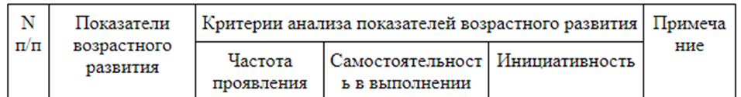
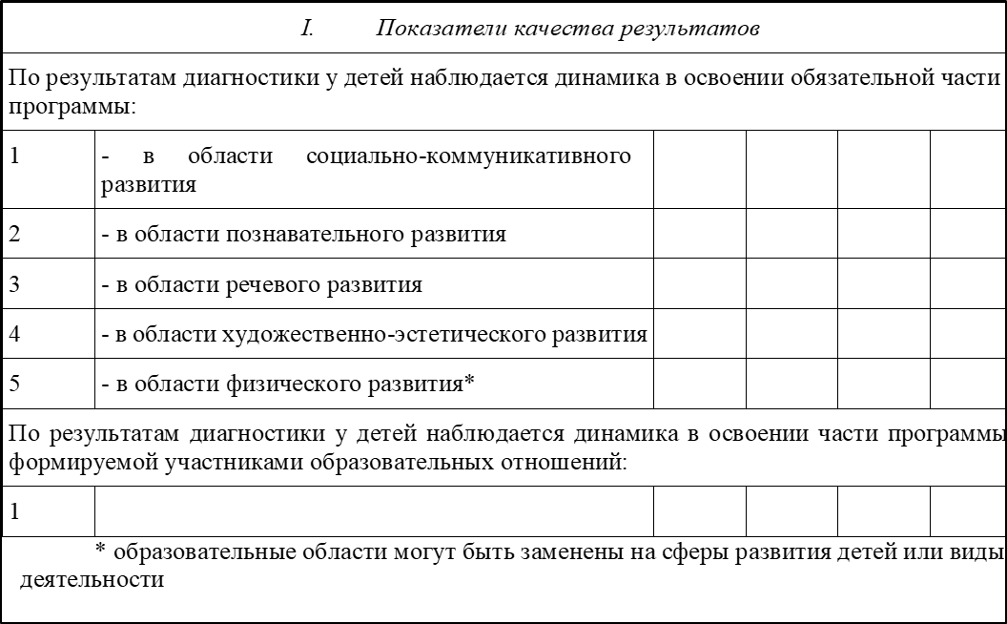
Технологические подходы к проведению педагогической диагностики
При необходимости педагог может использовать специальные методики диагностики физического, коммуникативного, познавательного, речевого, художественно-эстетического развития.
Малоформализованные диагностические методы:
- наблюдения,
- свободных беседы с детьми,
- анализ продуктов детской деятельности (рисунков,
работ по лепке, аппликации, построек, поделок и др.),
- специальные диагностические ситуации.

Slide 10

Карта наблюдения. Вариант
Где взять показатели?
Результаты наблюдения могут фиксироваться, при этом педагог может самостоятельно выбрать способ и форму фиксации результатов наблюдения.
Оптимальной формой для фиксации результатов наблюдения является карта наблюдения с включенными показателями и критериями их анализа.
Педагог может составить ее самостоятельно, а также использовать готовые карты.
Для самостоятельного составления карты наблюдения можно использовать представленный выше шаблон.
Ориентирами для наблюдения являются возрастные характеристики развития ребенка, представленные в пункте 15 ФОП ДО «Планируемые результаты реализации Федеральной Программы». Они выступают как обобщенные показатели возможных достижений детей на разных этапах дошкольного детства в соответствующих образовательных областях.
Важно помнить, что наблюдение используется в совокупности с другими методами сбора информации (беседой, опросными методами, диагностическими ситуациями и другими), обогащая и объясняя полученные данные.

Slide 11


Slide 12
Индивидуальный образовательный маршрут освоения образовательной программы
К трем годам
Вариант
Планируемый результат | Старт | Финал | Комментарии Динамика
развита крупная моторика
активно использует освоенные ранее движения, начинает осваивать бег, прыжки
повторяет за взрослым простые имитационные упражнения, понимает указания взрослого, выполняет движения по зрительному и звуковому ориентирам
с желанием играет в подвижные игры
демонстрирует элементарные культурно-гигиенические навыки
владеет простейшими навыками самообслуживания (одевание, раздевание, самостоятельно ест и др.)
стремится к общению со взрослыми, реагирует на их настроение
проявляет интерес к сверстникам, наблюдает за их действиями и подражает им, играет рядом…
Как формировать траекторию развития?

Slide 13
Пункт 3.2.3. ФГОС ДО
В рамках педагогической диагностики может проводиться оценка индивидуального развития детей.
Педагогическая диагностика позволяет выявлять особенности и динамику развития ребенка, составлять на основе полученных данных:
- индивидуальные образовательные маршруты освоения образовательной программы,
- своевременно вносить изменения в планирование, содержание и организацию образовательной деятельности.
Педагогическая диагностика
Индивидуальный образовательный маршрут

Slide 14
Пункт 16.9. ФОП ДО
16.9. Педагогическая диагностика завершается анализом полученных данных, на основе которых педагог:
- составляет индивидуальные образовательные маршруты освоения образовательной Программы,
- выстраивает взаимодействие с детьми,
- организует РППС, мотивирующую активную творческую деятельность обучающихся,
- осознанно и целенаправленно проектирует образовательный процесс.
Интерпретация результатов педагогической диагностики и их использование в планировании образовательного процесса

Slide 15
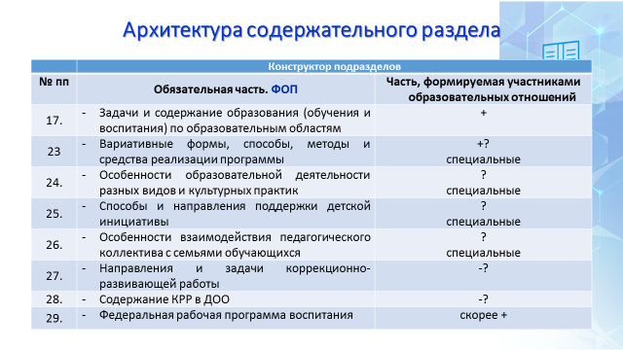
Что нужно помнить? П. 15 ФОП ДО
Степень выраженности возрастных характеристик возможных достижений может различаться у детей одного возраста по причине высокой индивидуализации их психического развития и разных стартовых условий освоения образовательной программы.
Обозначенные различия не должны быть констатированы как трудности ребенка в освоении образовательной программы ДОО и не подразумевают его включения в соответствующую целевую группу.
При сниженном показателе
Исключаем соотнесение с целевой группой и/или обращаемся к администрации

Slide 16
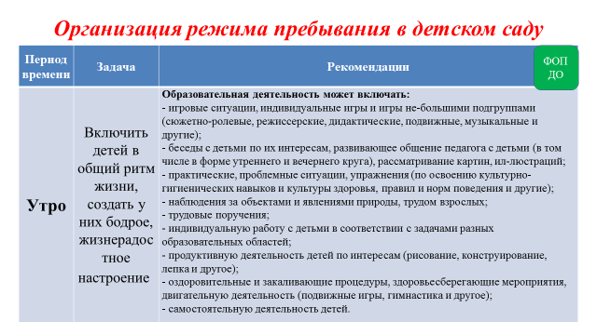
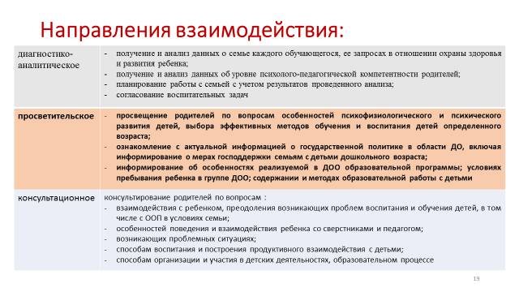
При сниженном показателе
Планируем индивидуальную работу в календарном плане образовательной деятельности во всех режимных периодах
Организуем РППС с учетом необходимости акселерации развития ребенка (группы детей) в определенном направлении
Организуем взаимодействие с семьей (просветительское и консультационное направления)
Отслеживаем динамику (или отмечаем ее отсутствие) в индивидуальном образовательном маршруте чаще, чем 2 раза в год

Slide 17





Методический портфель для дошкольного образования
Уникальное пособие
для организации работы воспитателя в рамках ФОП ДО
Рабочий план воспитателя на учебный год
Перспективное планирование на каждый месяц
Календарное планирование на каждую неделю
Подробное содержание деятельности воспитателя по всем образовательным областям

Slide 18
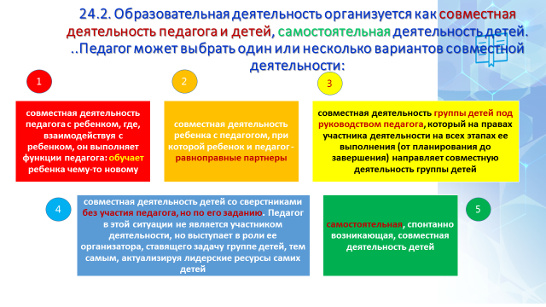
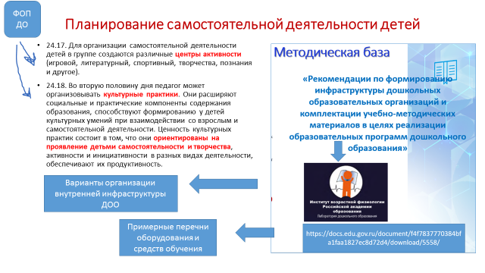
При приростном показателе
Включаем в образовательную практику задачи (задания) повышенной сложности, максимально используя потенциал ребенка
Варьируем модели взаимодействия с ребенком (группой детей) в сторону повышения их самостоятельности в прогрессирующих видах деятельности
Предлагаем услуги дополнительного образования в соответствии с интересами и потребностями ребенка
«Дотягиваем» центры активности до «зоны ближайшего развития» детей
Отслеживаем динамику в индивидуальном образовательном маршруте чаще, чем 2 раза в год (важно не терять превышающий темп)

Slide 19
Зоны риска процесса педагогической диагностики. ТОП-10
Типичные ошибки |  | Способы преодоления
Формальный подход, игнорирование процесса проведения диагностики |  | Шаблоны карт индивидуального развития Сбор фактических материалов Подготовка к диагностике
Отсутствие специально выделенного времени на проведение диагностики |  | Наличие в образовательной программе, календарном плане

Slide 20
Зоны риска процесса педагогической диагностики. ТОП-10
Типичные ошибки |  | Способы преодоления
Неготовность образовательной среды к специфичным задачам диагностики |  | Обогащение центров активности Проектирование специальных ситуаций
Подмена малоформализованных методов диагностики опросными методиками и тестами, ориентированными на проверку знаний |  | Организация детских видов деятельности Потенциал игровой деятельности Акцент на деятельностные умения детей

Slide 21
Зоны риска процесса педагогической диагностики. ТОП-10
Типичные ошибки |  | Способы преодоления
Нарушение последовательности и специфики использования малоформализованных методов диагностики |  | Наблюдение как ведущий метод Последовательное использование методов («уточняющая» методика)
Неэффективная фиксация результатов, недостаточная информированность о возрастном процессе развития ребенка |  | Планируемые результаты Зона актуального и зона ближайшего развития ребенка

Slide 22
Зоны риска процесса педагогической диагностики. ТОП-10
Типичные ошибки |  | Способы преодоления
Излишний акцент на коррекционное направление работы с детьми |  | «Реперная» («коридорная») диагностика Задания повышенной сложности и ситуации из зоны ближайшего развития
Игнорирование индивидуальных особенностей детей в ходе диагностики |  | Повторение диагностических мероприятий Перепроверка Смена ситуаций

Slide 23
Зоны риска процесса педагогической диагностики. ТОП-10
Типичные ошибки |  | Способы преодоления
Недостаточное внимание качественным показателям, «гонка» за количественными, тенденция к усреднению |  | Заполнение примечаний Почему? Что нужно делать?
Неверный «вывод» информации во взаимодействие с родителями |  | Позитивная информация Конкретные предложения Дополнительное образование

